Slide 1
(사람들이 쓰는)
문자
(컴퓨터가 쓰는)
이진수
문자열 인코딩

Slide 2
EUC-KR
안녕하세요 => 5바이트
ASCII
안녕하세요 => 10바이트

Slide 3

클라이언트
서버

Slide 4


Slide 5
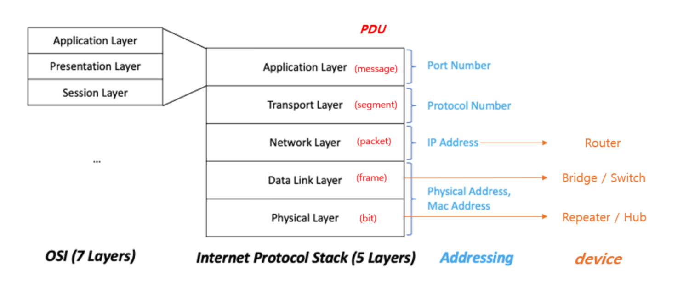

Slide 6
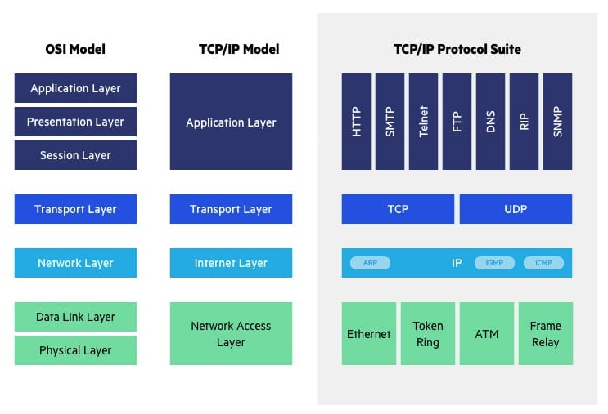

Slide 7
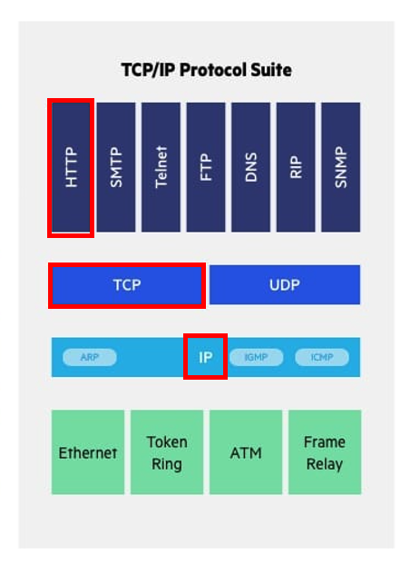
Application
Layer
Transport
Layer
Network
Layer
Data Link
Physical
Layer

Slide 8
URI (Resource Identifier)
URL
(Resource Locator)
URN
(Resource Name)

Slide 9
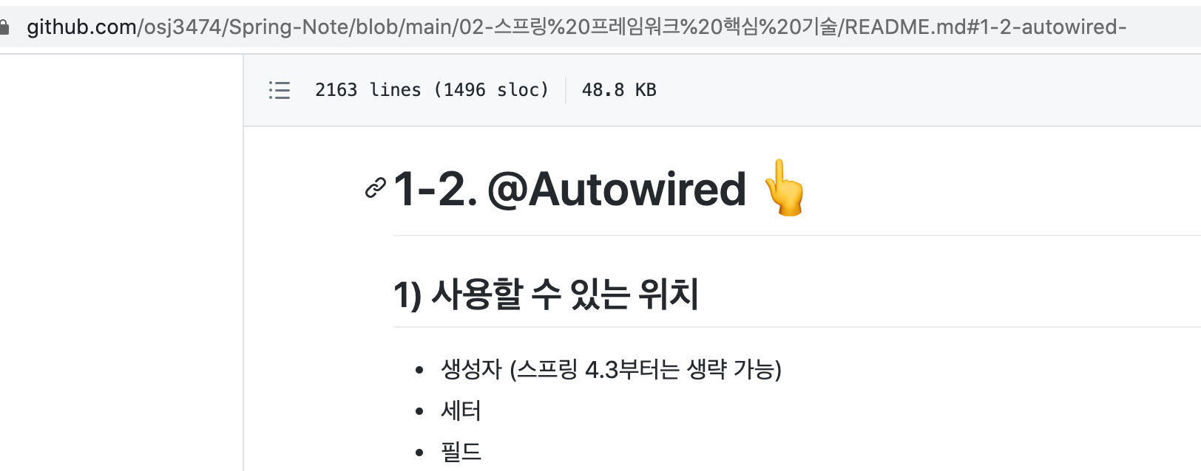
여기 fragment!

Slide 10





Slide 11
Black Box
사용자
검색어
결과
Notes:
오늘은 여기에 대해서 이야기를 하고자 한다. 데이터가 작다면 DB에 like를 이용하면 되겠지만, 쇼핑몰의 경우, 상품의 제목, 설명, 댓글 까지 DB의 여러 컬럼에서 찾아야한다면, 이마저도 쉽지 않다.

Slide 12




루씬
검색 엔진 대표
라이브러리
엘라스틱 서치 | 솔라
루씬 기반
검색 엔진
코난 테크놀로지 | 솔트룩스
상용 솔루션

Slide 13
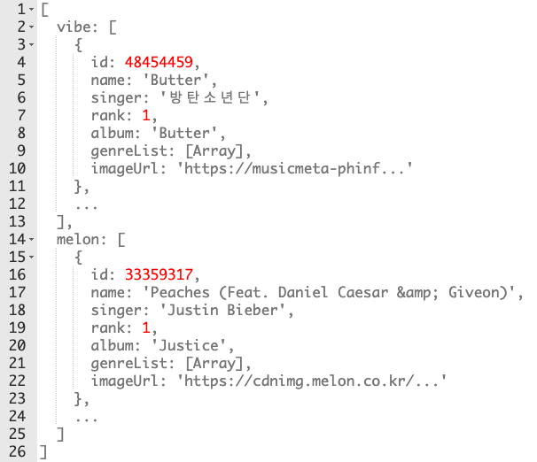
[입출력 예시
입력
출력

Slide 14
디렉토리 구조
src
assets
module
index.js
melon.js
genie.js
vibe.js
schema.ts
images
musicCrawl.js
…

Slide 15
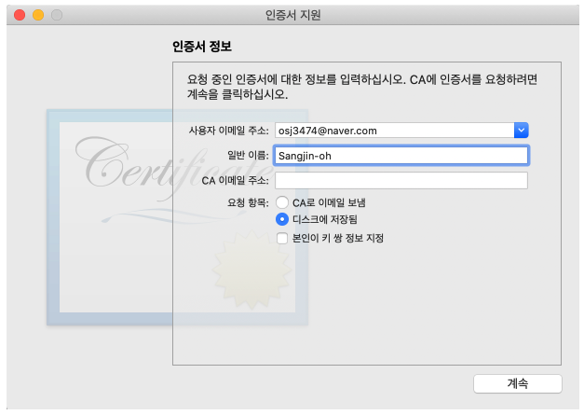

Slide 16
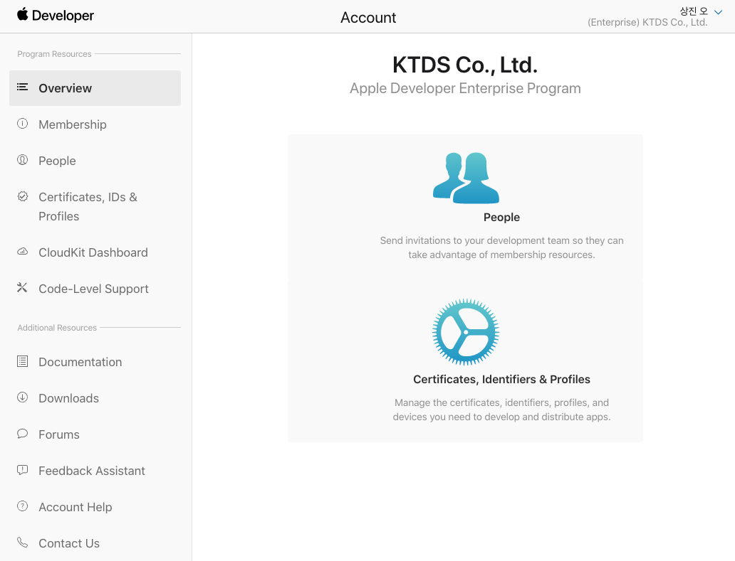

Slide 17
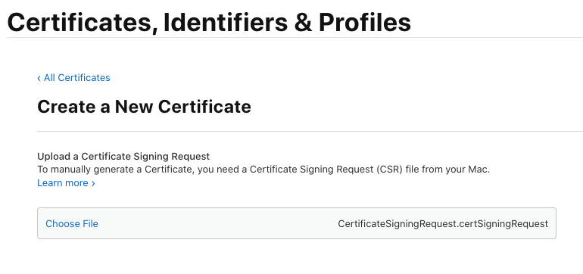
2번에서 생성한 키체인

Slide 19
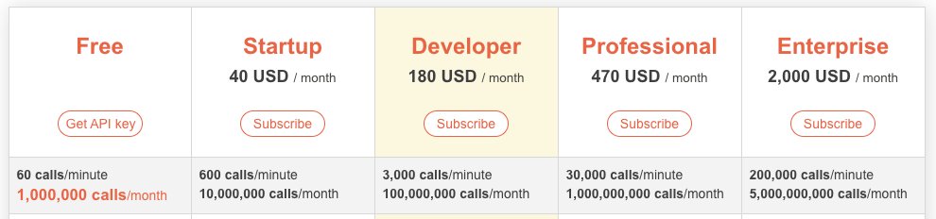
현재 테스트 해본 라이센스

Slide 20
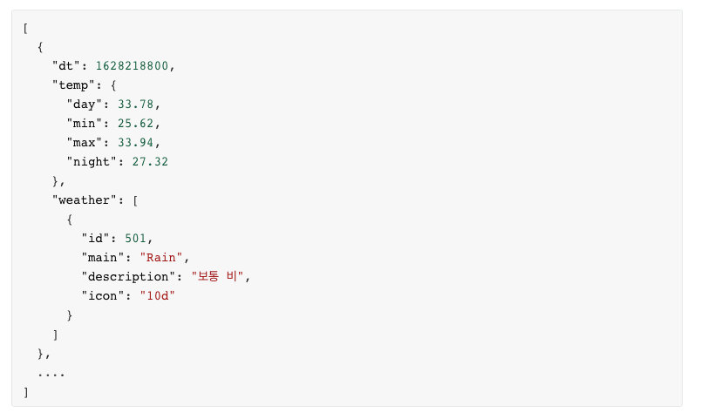
일시
최저 기온
최고 기온
날씨
아이콘 ID
7일 정보가 리스트로 있음

Slide 21
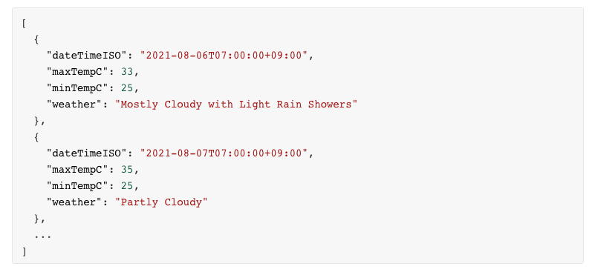
일시
최저 기온
최고 기온
날씨
7일 정보가 리스트로 있음

Slide 22

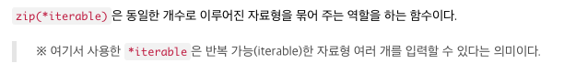
[ [0, 1, 2, 3],
[4, 0, 5, 6],
[7, 1, 0, 2],
[3, 4, 5, 0] ]

Slide 23
[ [0, 1, 2, 3],
[4, 0, 5, 6],
[7, 1, 0, 2],
[3, 4, 5, 0] ]

Slide 24


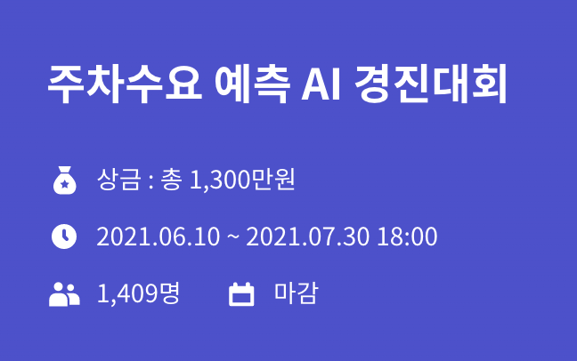
컨퍼런스
온라인
웨비나
클라우드
온라인
경진대회
AI
온라인
DevEvent
id (PK)
name
tags
DevEvent_Tag
id (PK)
dev_event_id (FK)
tag_id (FK)
Tag
id (PK)
name

Slide 25
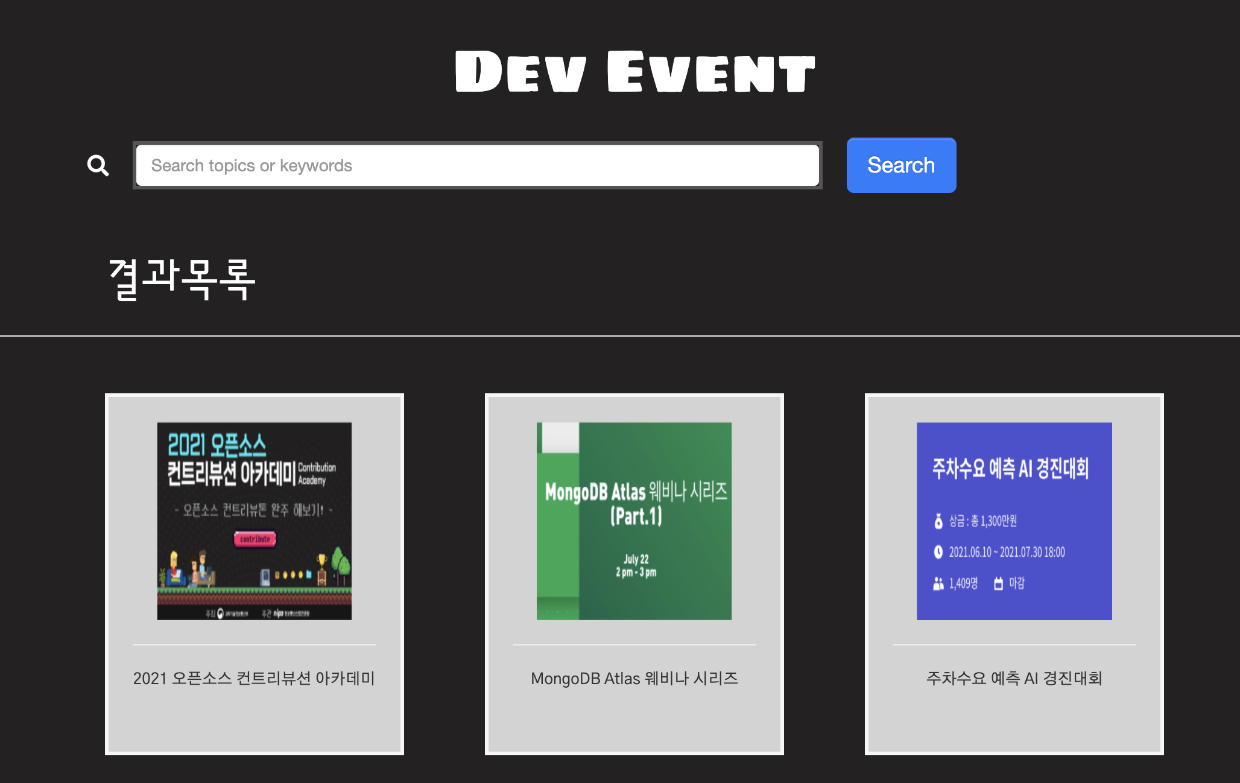
* 위 화면은이해를 돕기 위해 즉석으로 만들어본 것으로, 실제 웹 페이지와는 무관합니다.

Slide 26
오픈소스
온라인
클라우드
AI
오픈소스
온라인
클라우드
온라인
AI
온라인
‘개발자 행사’ 와 ‘태그’ 는 N:M 맵핑

Slide 27
오픈소스
온라인
클라우드
AI
오픈소스
온라인
클라우드
온라인
AI
온라인
* 위 화면은이해를 돕기 위해 즉석으로 만들어본 것으로, 실제 웹 페이지와는 무관합니다.

Slide 28
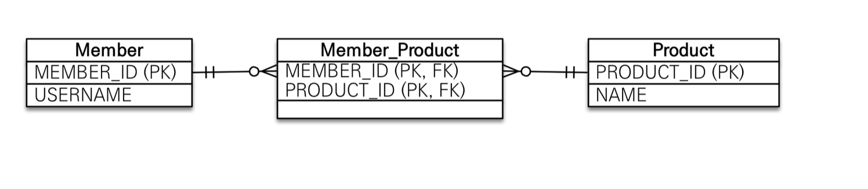

Slide 29
DevEvent
id (PK)
name
DevEvent_Tag
id (PK)
dev_event_id (FK)
tag_id (FK)
Tag
id (PK)
name
DevEvent
id (PK)
name
tags
DevEvent_Tag
id (PK)
dev_event_id (FK)
tag_id (FK)
Tag
id (PK)
name
ex) 클라우드, 온라인
태그로 분류 가능

Slide 30
DevEvent
id (PK)
name
DevEvent_Tag
id (PK)
dev_event_id (FK)
tag_id (FK)
Tag
id (PK)
name
DevEvent
id (PK)
name
tags
DevEvent_Tag
id (PK)
dev_event_id (FK)
tag_id (FK)
Tag
id (PK)
name
ex) 클라우드, 온라인

Slide 31
DevEvent
id (PK)
name
tags
ex) 클라우드, 온라인

Slide 32
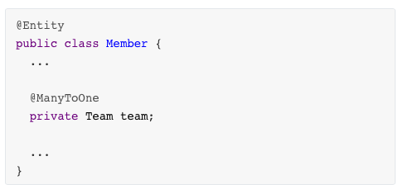
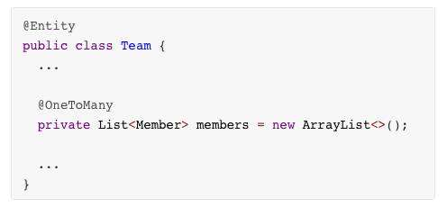
한 개
여러 개
여러 개
한 개

Slide 33





Slide 34


WAS

Slide 35


Slide 36

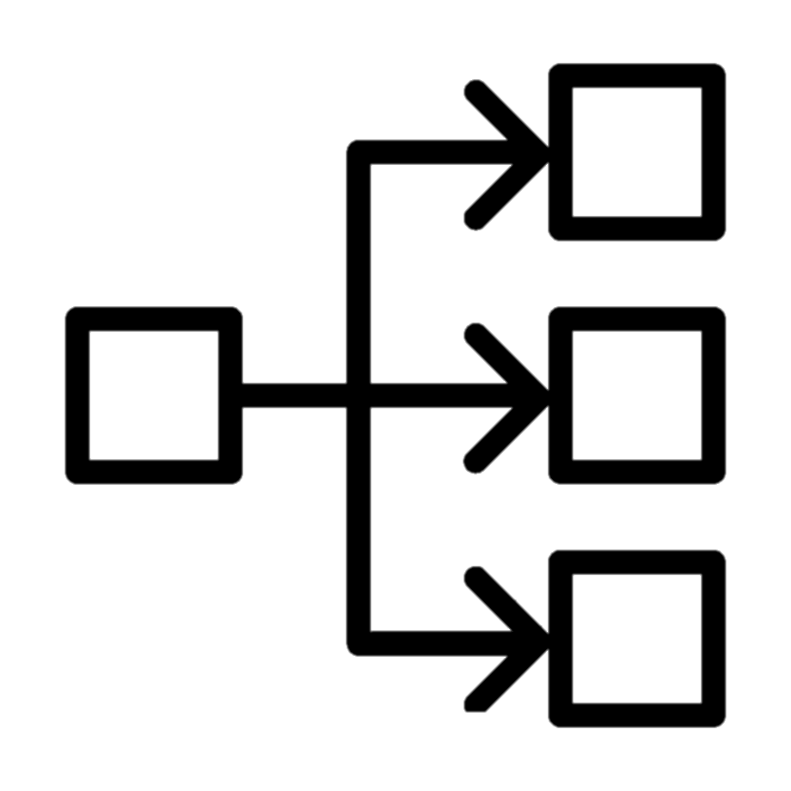
Load Balancer
DB

Slide 37

Redis
(AutoScaling)
Load Balancer
DB

Slide 38
Redis
(AutoScaling)
Load Balancer
DB

Slide 39



Redis
(AutoScaling)
CDN
Load Balancer
조회용 DB
쓰기용 DB

Slide 40
Redis
(Master)
Redis
(Slave)
(AutoScaling)
CDN
Load Balancer
조회용 DB
쓰기용 DB

Slide 41
Redis
(Master)
Redis
(Slave)
(AutoScaling)
CDN
Load Balancer
조회용 DB
쓰기용 DB

Slide 42
Redis
(Master)
Cluster
Redis
(Slave)
LB (Active)
(AutoScaling)
CDN
조회용 DB
LB (Passive)
쓰기용 DB

Slide 43


Redis
(Master)
Cluster
Redis
(Slave)
LB (Active)
(AutoScaling)
CDN
조회용 DB
LB (Passive)
쓰기용 DB

Slide 44


Redis
(Master)
Cluster
Redis
(Slave)
LB (Active)
(AutoScaling)
CDN
조회용 DB
LB (Passive)
쓰기용 DB

Slide 45

WAS 서버
API 게이트웨이
도메인 A
mobile
도메인 B
web
도메인 C

Slide 46



API 게이트웨이
도메인 A
mobile
도메인 B
web
도메인 C

Slide 47



API 게이트웨이
API 서버
도메인 A
도메인 F
Redis
(Master)
도메인 B
도메인 G
Redis
(Slave)
mobile
도메인 C
도메인 H
도메인 D
도메인 I
조회용 DB
CDN
web
도메인 E
도메인 J
조회용 DB

Slide 48

API 게이트웨이
API 서버
도메인 A
도메인 F
Redis
(Master)
xxx.xxx.xxx.1
xxx.xxx.xxx.1
xxx.xxx.xxx.2
xxx.xxx.xxx.2
도메인 B
도메인 G
Redis
(Slave)
mobile
도메인 C
도메인 H
xxx.xxx.xxx.3
도메인 D
도메인 I
조회용 DB
xxx.xxx.xxx.4
xxx.xxx.xxx.3
xxx.xxx.xxx.4
도메인 E
도메인 J
xxx.xxx.xxx.5
xxx.xxx.xxx.5
조회용 DB
web
CDN

Slide 49



Slide 50
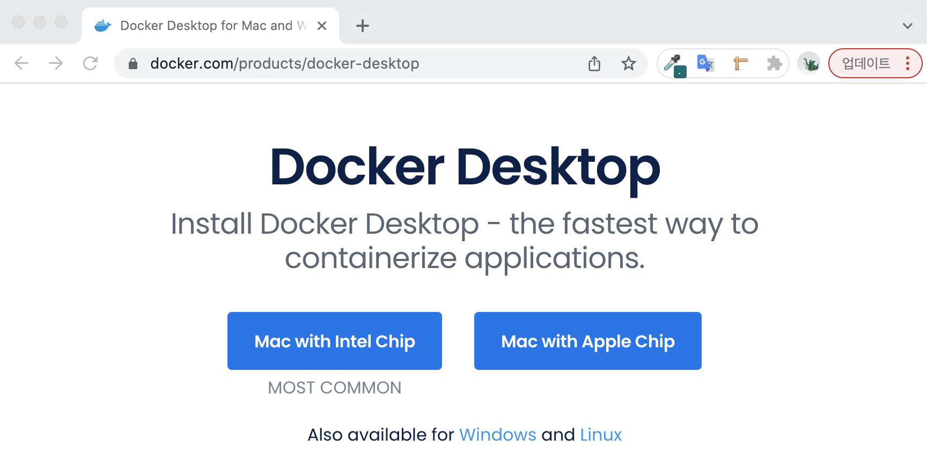

Slide 51
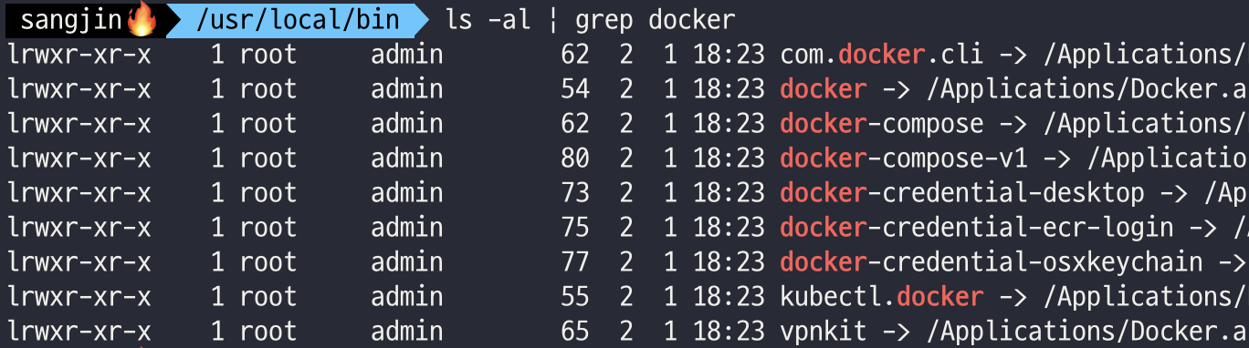

Slide 52




개발 단계
운영 단계
나의 노트북…..!!!
💵
💰
💰
💵
💵

Slide 53
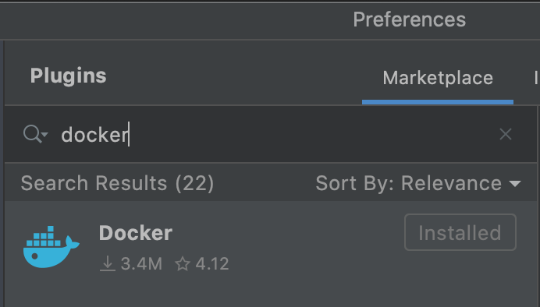
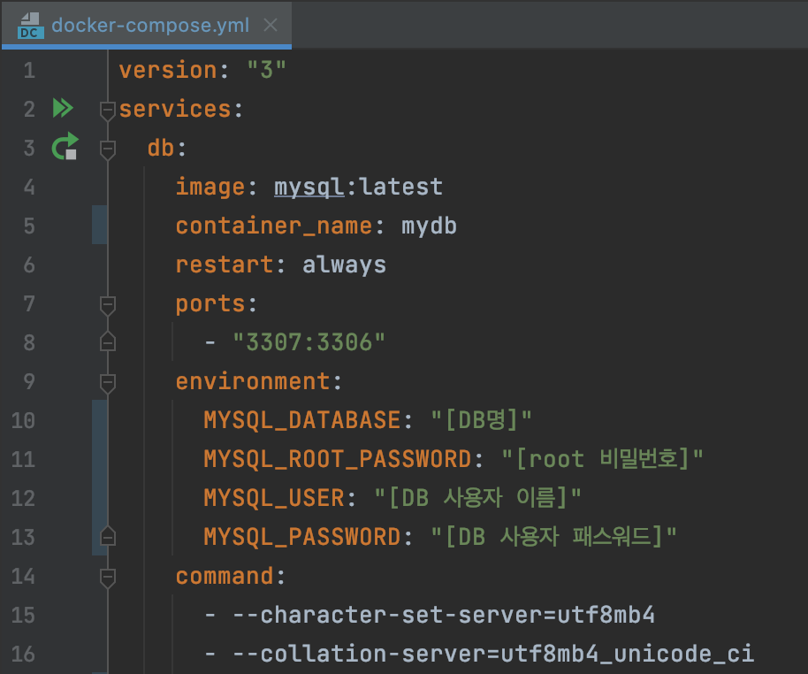
클릭

Slide 54
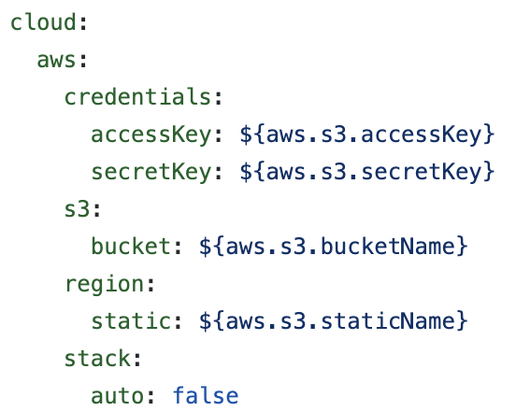

application.yml
application.yml
+
매번 실제 값으로 Copy & Paste 필요

Slide 55
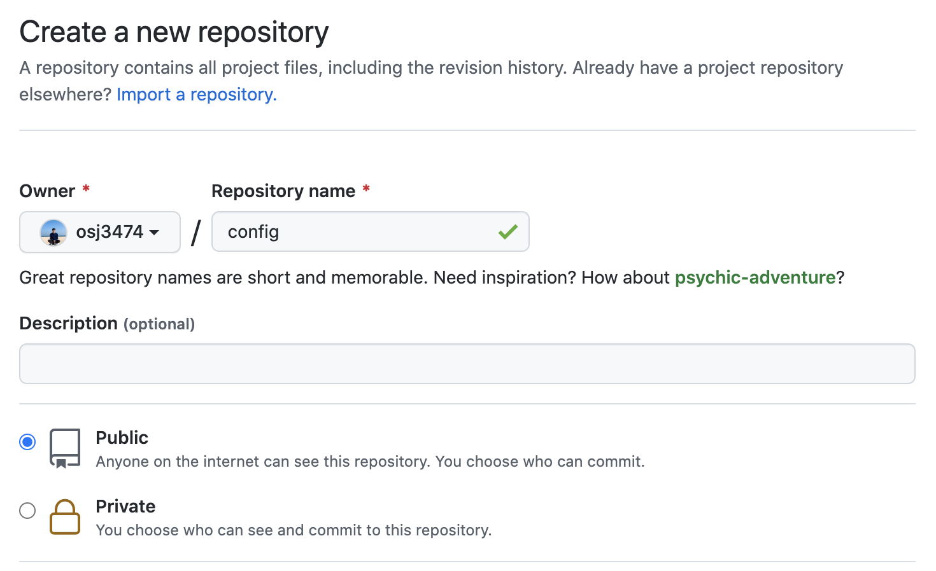

Slide 56
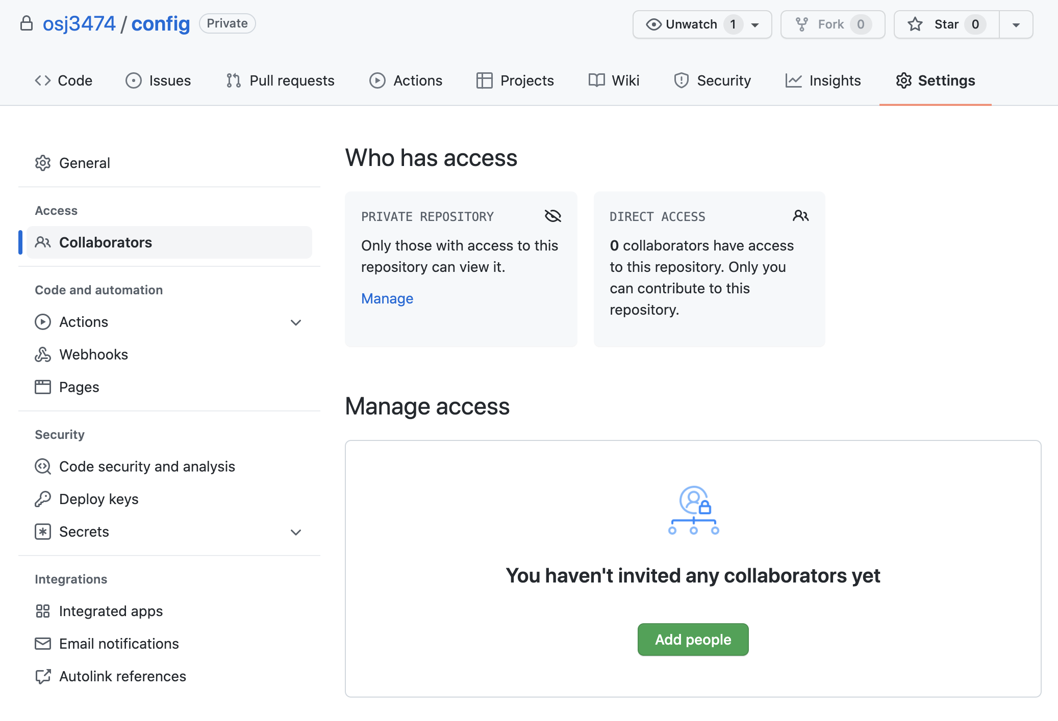
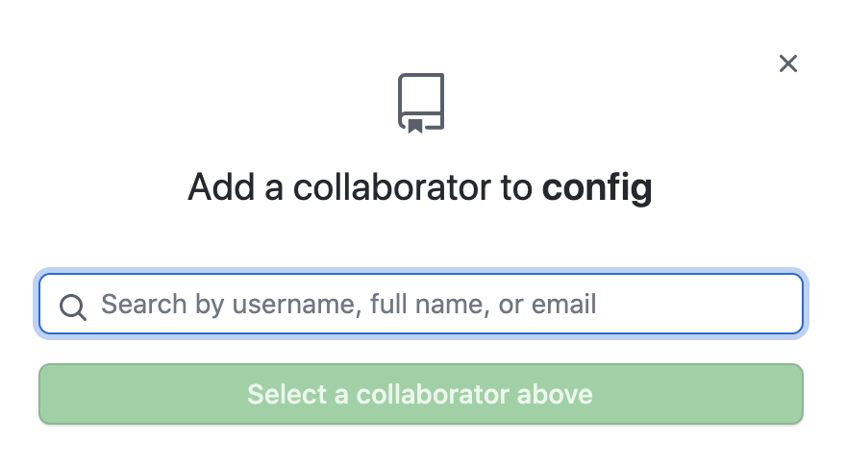

Slide 57
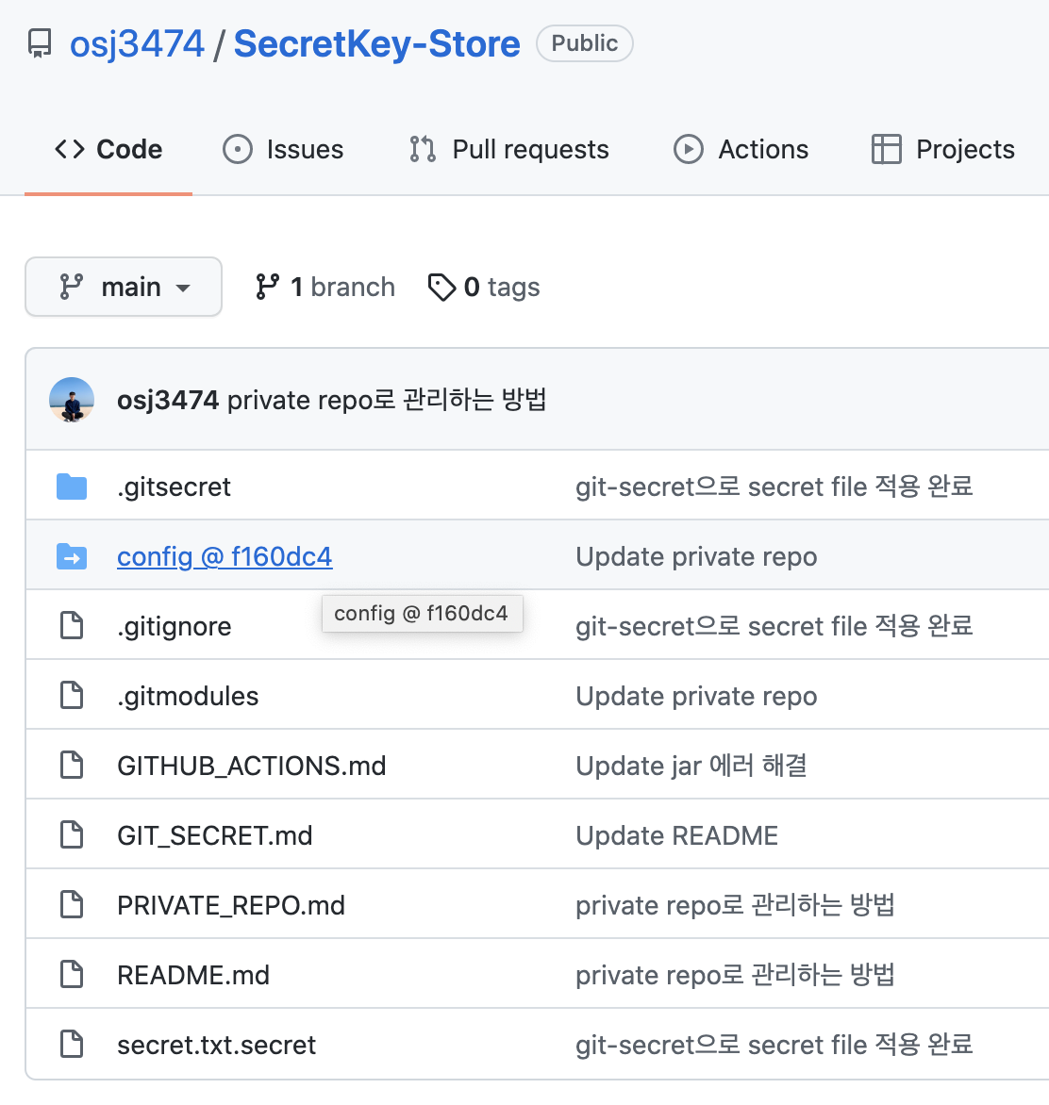

Slide 58
